Slide 1
주요변수별 모델 선정과 계절성 점검
차분(d)·계절 차분(D) 결정 · 모델 비교 · 변수별 최종 선정
박민수

Slide 2
0. 개요
무엇을 어떻게 했나
● 목적
- X3에서 정한 모델 선정 방식을 주요변수 6개에 적용하고, 계절 차분까지 확장해도 구조가 달라지는지 확인
● 비교 대상
- 모델 3종(AR단독, AR+GARCH, AR+SV) x (d, D) 4가지 x 구간 2가지(자체, 리샘플링) x 스케일(원, 로그)
- 데이터에 음수 값이 있다면 로그 제외 (X2, X1, X4)
● 평가
- walk-forward, origin 20분기부터 시작해 앞 15개를 뺀 21~25개 origin, h=1~4
- CRPS(crps_ensemble), MSE, 커버리지 (CRPS와 MSE는 표준편차로 정규화)
● 순서
- d 결정 -> 구현 검증 -> 모델 비교 -> 변수별 선정 -> 계절성 점검 -> 보정 시험 -> 한계
주요변수별 모델 선정
2

Slide 3
1. 대상 변수
주요변수 6개
변수 | 설명 | 전체 분기 (기간) | 채점 분기 (예측 대상 기간) | 로그 스케일
X3_l1 | X3 | 60분기 (11Q1~25Q4) | 22개 (19Q4~25Q4) | 가능
X6_l1 | X6 | 63분기 (10Q2~25Q4) | 25개 (19Q1~25Q4) | 가능
X2 | X2 | 60분기 (11Q1~25Q4) | 22개 (19Q4~25Q4) | 불가
X1_l1 | X1 | 59분기 (11Q2~25Q4) | 21개 (20Q1~25Q4) | 불가
X5_l1 | X5 | 59분기 (11Q2~25Q4) | 21개 (20Q1~25Q4) | 가능
X4 | X4 | 60분기 (11Q1~25Q4) | 22개 (19Q4~25Q4) | 불가
● 전체 분기 수가 59~63개로 작고, 같은 분기를 여러 origin이 반복해서 예측해 독립적인 채점 표본이 더 적다
● 로그 스케일은 0 이하 값이 없는 변수만 비교(음수 값이 있으면 불가)
결론: 변수마다 전체 분기와 채점 분기가 달라 변수 간 비교는 하지 않는다
주요변수별 모델 선정
3

Slide 4
2. 차분(d) 결정
데이터 특징으로 정한 d
판정 | 조건 (유의수준 0.05)
d=1 | ADF, DF-GLS, PP(귀무 '단위근') 3개 모두 기각 못함, 그리고 KPSS(귀무 '정상')가 기각
d=0 | 단위근 검정 3개 중 2개 이상 기각, 그리고 KPSS가 기각 못함
애매 | 그 외
변수 | 판정 | 단위근 검정 기각 수 (3개 중) | KPSS p (귀무 '정상')
X3 | d=1 | 0 / 3 | 0.025 (기각)
X6 | d=1 | 0 / 3 | 0.006 (기각)
X2 | d=0 | 2 / 3 | 0.249 (기각 못함)
X1 | d=0 | 3 / 3 | 0.421 (기각 못함)
X5 | 애매 | 1 / 3 | 0.574 (기각 못함)
X4 | 애매 | 0 / 3 | 0.186 (기각 못함)
● d는 모든 origin에 고정(리샘플링 오차 표본이 같은 모델의 과거 오차여야 함) -> 전체 데이터로 정한다
● d=1 변수는 그 시점 데이터만으로는 d=1이 거의 나오지 않아 백테스트에 낙관 편향이 있을 수 있다
결론: 6개 중 4개는 판정이 분명하고 2개는 애매하다
주요변수별 모델 선정
4

Slide 5
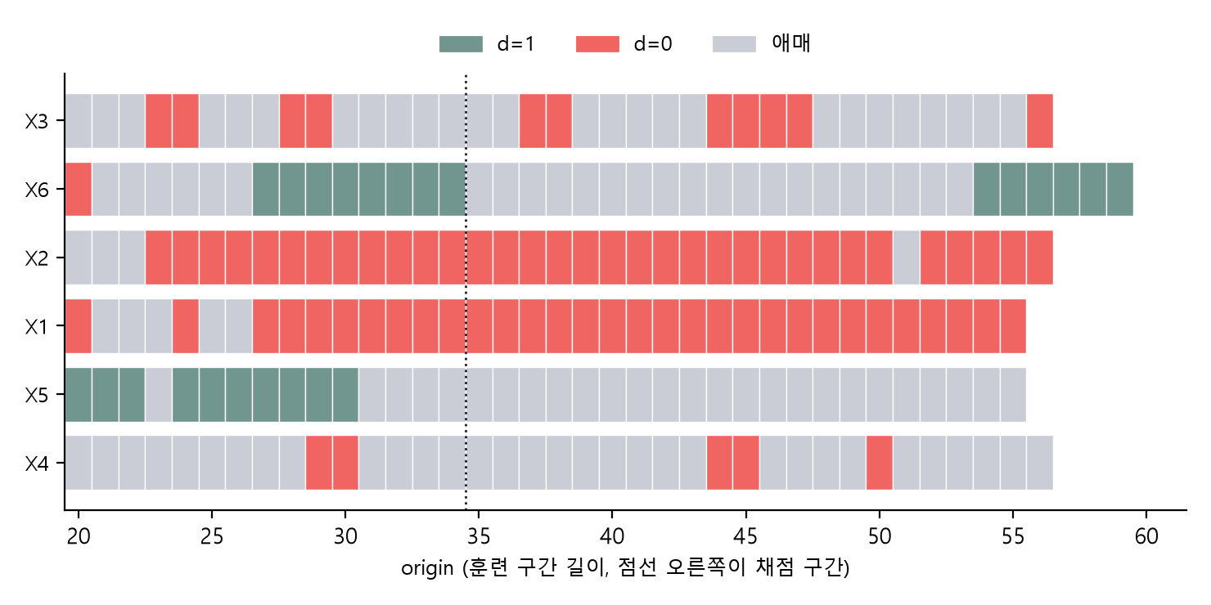
2. 차분(d) 결정
실시간으로 본 d 판정: 전체 데이터로 정한 d의 편향 점검
변수 | 최종 판정 | 평가 구간에서 최종과 같은 비율
X3 | d=1 | 0%
X6 | d=1 | 24%
X2 | d=0 | 95%
X1 | d=0 | 100%
X5 | 애매 | 100%
X4 | 애매 | 86%
● 규칙이 이전 분석(X3)의 d=1 판정을 그대로 재현한다 (단위근 검정 0/3 기각, KPSS 기각)
● d=0 변수와 애매한 변수는 평가 구간 대부분이 최종 판정과 같다 (86~100%)
● d=1 변수는 그 시점 데이터만으로는 d=1이 거의 나오지 않고, 끝쪽 급등 구간(2022~25)이 포함된 전체 데이터에서야 나온다
결론: d=0 변수는 판정이 안정적이고, d=1 변수는 백테스트에 낙관 편향이 있을 수 있다
주요변수별 모델 선정
5

Slide 6
2. 차분(d) 결정
성능으로 확인해도 같은 방향
변수 | 판정 | MSE d=0/d=1 | CRPS d=0/d=1 | 성능 방향
X3 | d=1 | 1.091 | 1.095 | d=1 (9~10% 차이, 근소)
X6 | d=1 | 1.341 | 1.183 | d=1 (18~34% 차이)
X2 | d=0 | 0.806 | 0.920 | d=0
X1 | d=0 | 0.518 | 0.735 | d=0 (d=1은 MSE 2배)
X5 | 애매 | 0.771 | 0.864 | d=0 (21/21 origin)
X4 | 애매 | 0.888 | 0.974 | d=0 쪽이나 약함
● d=2는 거의 항상 가장 나쁘다. 차이는 h=4에서 크고 h=1은 거의 같다
● 비교는 auto_arima로 했고 결정이 아니라 확인용이다
결론: 판정과 성능이 충돌하지 않고, 애매했던 두 변수는 d=0이 낫다
주요변수별 모델 선정
6

Slide 7
3. 차분과 계절 차분
일반 차분(d)과 계절 차분(D)
 | 일반 차분 (d) | 계절 차분 (D)
식 | w_t = y_t - y_(t-1) | w_t = y_t - y_(t-4) (분기 자료)
제거하는 것 | 추세, 단위근 | 매년 같은 분기에 반복되는 패턴
쓰는 경우 | 단위근 검정이 못 버리고 KPSS가 정상을 기각 | 분기 평균 차이, 계절 단위근 등 계절성이 확인될 때
과하게 쓰면 | 구간이 불필요하게 넓어지고 MSE 증가 | 노이즈 증폭
이번 분석의 규칙 | 데이터 특징(단위근 검정)으로 결정 | D=0, 1을 비교, 계절성 점검으로 확인
● 절편은 d + D = 0일 때만 평균을 추정한다 (차분하면 평균이 상쇄되어 드리프트를 넣지 않음)
● 예측은 차분을 되돌려 수준으로 내므로 d, D가 달라도 지표를 비교할 수 있다
결론: d는 추세, D는 계절 반복을 제거하며 둘 다 과하면 오히려 성능이 나빠진다
주요변수별 모델 선정
7

Slide 8
4. 모델 구현
계절 차분을 포함해 일반화한 구현
추가된 부분 | 내용 | 기존과 같은 이유 (d=1, D=0)
계절 차분 D | (1-B)^d (1-B^m)^D, m=4 | D=0이면 일반 차분만 남음
절편 규칙 | d + D = 0일 때만 절편 | d=1이면 절편 없음
계절 AR 항 | 시차 4, 8 추가, (p, P)는 auto_arima가 선택 | P=0이면 일반 AR(p)
σ 전파 일반화 | AR 다항식 x 차분 다항식으로 충격반응 계산 | d번 누적합과 같음
역차분, 평균식 | 시차 목록과 절편 옵션을 받음 | 시차 1..p, 절편 없음이면 같음
● 검증
- d=1, D=0에서 기존 코드, 이전 저장 결과와 CRPS, MSE, 커버리지가 모두 일치 (AR단독, GARCH는 차이 0, SV는 0.0000000000000003)
- 바뀌지 않은 것: GARCH(1,1), SV(1), phi 상한 0.97, 90% 구간, H=4, 적합 실패는 inf로 처리
결론: 스위치를 모두 끄면(d=1,D=0 일 경우) 기존 식과 같아서 같은 구현으로 모든 (d, D)를 비교할 수 있다
주요변수별 모델 선정
8

Slide 9
5. 선정 규칙
CRPS 1등의 ±10% 이내 중 커버리지가 90%에 가장 가까운 것
● 1단계
- CRPS가 가장 낮은 조합의 ±10% 이내 조합만 남긴다
● 2단계
- 남은 조합 중 커버리지가 90%에 가장 가까운 것을 고른다 (동률이면 CRPS가 낮은 쪽)
● 처음에는 '커버리지 최대'였다가 바꾼 이유
- 목표가 90%인데 가장 높은 쪽을 고르면 구간이 넓은 조합이 유리하다
- 바뀐 변수는 X6 하나 (92% 조합 대신 90.0% 조합 선정)
● 이전 분석(X3 16개 조합)에 새 기준을 적용
- 후보 9개의 커버리지가 모두 90% 아래라 선정이 같다 (GARCH 원 스케일 리샘플링)
(커버리지 조건을 바꿔도 결과가 같다)
결론: 정확도(CRPS)를 지키면서 구간이 90%에 맞는 조합을 고른다
주요변수별 모델 선정
9

Slide 10
5. 선정 규칙
단위 상수를 훈련 구간 기준으로 바꾼 뒤의 선정 비교
변수 | 선정 모델 (이전 = 수정 후) | 선정 같음 | CRPS 1등 값 | 후보 집합 | CRPS 변화 평균 | CRPS 변화 최대
X3 | GARCH·(1,0) 원·리샘플링 | 같음 | 0.5783 | 같음 (13개) | 0.4% | 2.8%
X6 | SV·(1,0) 원·자체 | 같음 | 0.2538 | 1개 교체 (14개) | 1.1% | 32.1%
X2 | AR단독·(0,0) 원·자체 | 같음 | 0.5248 | 같음 (2개) | 0.2% | 1.1%
X1 | GARCH·(0,0) 원·리샘플링 | 같음 | 0.7285 | 같음 (6개) | 0.0% | 0.0%
X5 | GARCH·(0,0) 로그·자체 | 같음 | 0.7116 | 같음 (3개) | 0.6% | 8.5%
X4 | GARCH·(0,0) 원·리샘플링 | 같음 | 0.5527 | 같음 (5개) | 0.3% | 1.6%
● 단위 상수를 전체 표준편차에서 origin별 훈련 구간 표준편차로 바꿔 다시 계산 (미래 정보 제거)
● 선정 모델은 6개 변수 모두 같고, 후보 집합은 X6만 1개 바뀜
● 선정 조합의 점수는 일부 변함 (금 수요 CRPS 0.6213 -> 0.6228, X4 커버리지 90.9% -> 87.5%)
● 리샘플링 시드를 42로 통일 -> X1의 선정만 SV에서 GARCH로 바뀜 (동점에 가까움)
결론: 단위 상수를 바꿔도 선정은 같고, 시드 통일로 X1만 바뀐다
주요변수별 모델 선정
10

Slide 11
6. 모델 비교 결과
X3: 모델별 선정과 전체 선정
범위 | CRPS 1등 | 선정 | CRPS | 커버리지
AR단독만 | (1,0) 원·자체 | (0,0) 로그·자체 | 0.6081 | 77.3%
GARCH만 | (1,0) 원·자체 | (1,0) 원·리샘플링 | 0.6228 | 84.1%
SV만 | (1,0) 원·자체 | (1,0) 원·리샘플링 | 0.5965 | 81.8%
세 모델 전체 | SV·(1,0) 원·자체 | GARCH·(1,0) 원·리샘플링 | 0.6228 | 84.1%
● 구현 검증: (d, D) = (1, 0) 조합이 이전 저장 결과와 거의 일치 (CRPS 차이 0.008 이내)
● 전체 48개 중 CRPS 1등의 ±10% 이내 13개 (AR단독 6, GARCH 4, SV 3)이고 D=1은 없다
● 전체 선정은 이전 분석의 선정 모델(GARCH, 원 스케일, 리샘플링)과 같다
● SV는 (d, D) = (0, 0)에서 불안정하다 (후반 슬라이드 참고)
결론: (d, D)와 계절 차분을 확장해도 이전에 선정한 모델이 그대로 1등이다
주요변수별 모델 선정
11

Slide 12
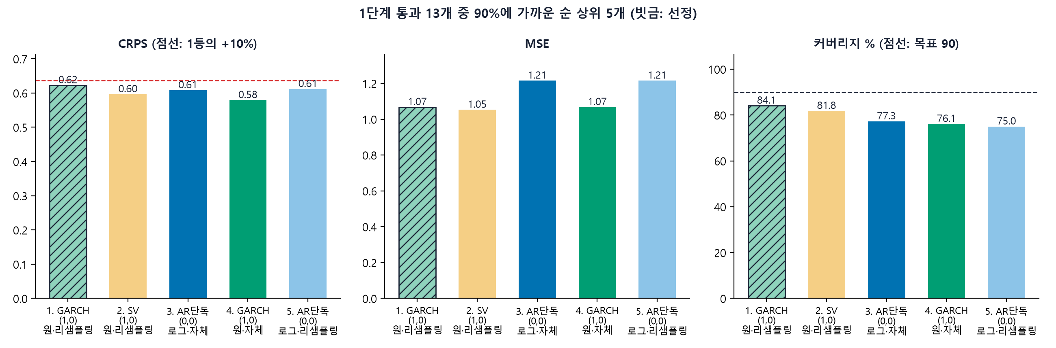
6. 모델 비교 결과
X3: 1단계 통과 조합과 선정 모델
● 선정 모델: GARCH (d, D) = (1, 0) 원 스케일 리샘플링 구간
- 선정 조합: CRPS 0.6228, MSE 1.067, 커버리지 84.1%
- CRPS 1등: SV (1, 0) 원 자체 (CRPS 0.5783), 그 +10% 이내가 13개 / 전체 48개
- 1~2위 모두 리샘플링 구간이고 커버리지 차이는 2.3%p다
결론: X3의 선정 모델은 GARCH·(1,0)·원·리샘플링
주요변수별 모델 선정
12

Slide 13
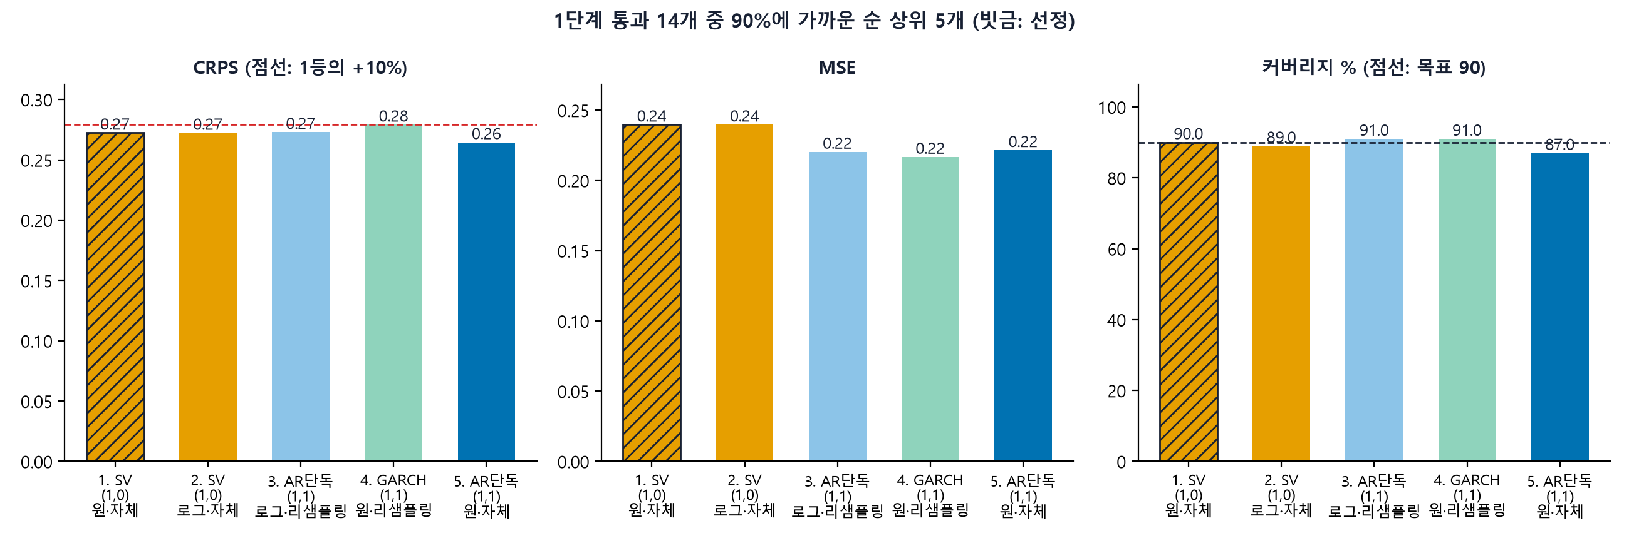
6. 모델 비교 결과
X6: 1단계 통과 조합과 선정 모델
● 선정 모델: SV (d, D) = (1, 0) 원 스케일 자체 구간
- 선정 조합: CRPS 0.2724, MSE 0.240, 커버리지 90.0%
- CRPS 1등: AR단독 (0, 1) 로그 자체 (CRPS 0.2538), 그 +10% 이내가 14개 / 전체 48개
- 상위 3개는 커버리지가 89~91%, CRPS가 모두 0.27로 거의 같다
결론: X6의 선정 모델은 SV·(1,0)·원·자체
주요변수별 모델 선정
13

Slide 14
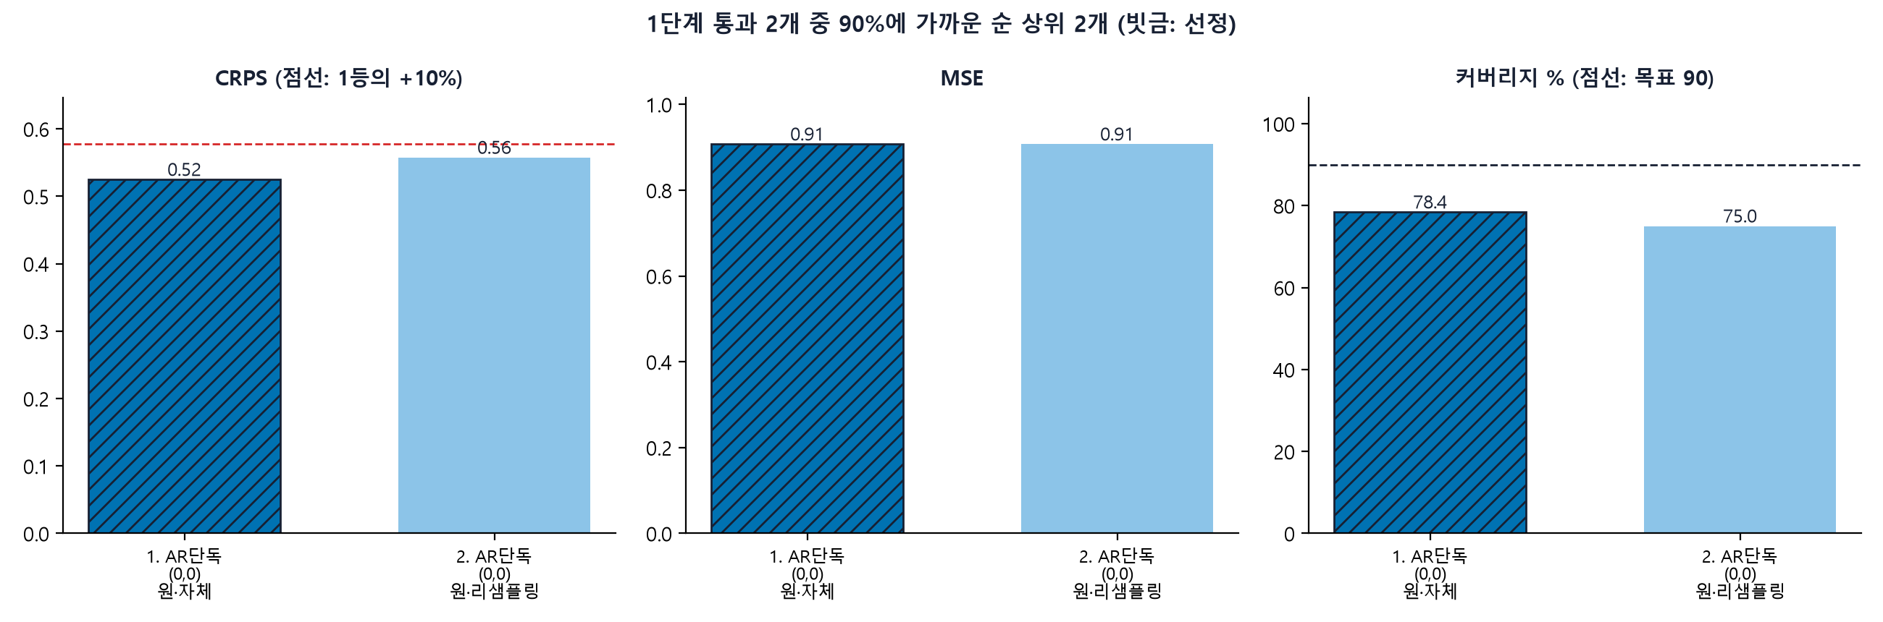
6. 모델 비교 결과
X2: 1단계 통과 조합과 선정 모델
● 선정 모델: AR단독 (d, D) = (0, 0) 원 스케일 자체 구간
- 선정 조합: CRPS 0.5248, MSE 0.907, 커버리지 78.4%
- CRPS 1등: AR단독 (0, 0) 원 자체 (CRPS 0.5248), 그 +10% 이내가 2개 / 전체 24개
- 후보가 2개뿐이고 CRPS 1등이 그대로 선정된다 (변동성 모형의 이득이 없음)
결론: X2의 선정 모델은 AR단독·(0,0)·원·자체
주요변수별 모델 선정
14

Slide 15
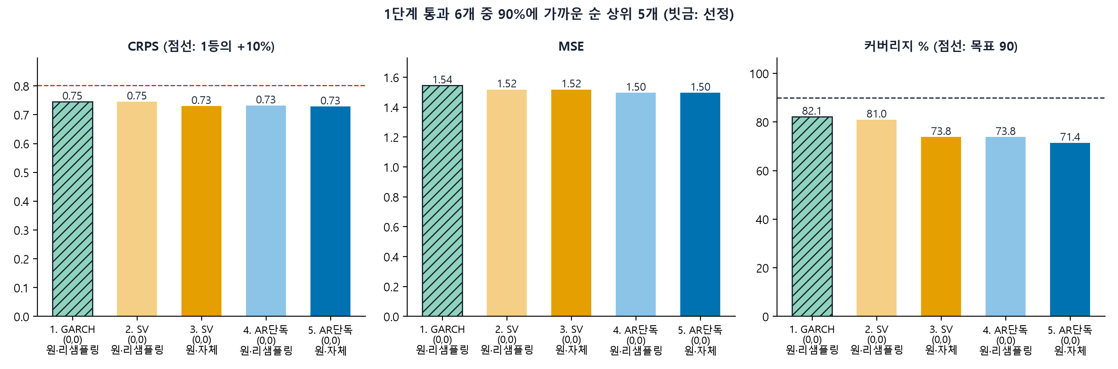
6. 모델 비교 결과
X1: 1단계 통과 조합과 선정 모델
● 선정 모델: GARCH (d, D) = (0, 0) 원 스케일 리샘플링 구간
- 선정 조합: CRPS 0.7453, MSE 1.545, 커버리지 82.1%
- CRPS 1등: AR단독 (0, 0) 원 자체 (CRPS 0.7285), 그 +10% 이내가 6개 / 전체 24개
- GARCH와 SV 리샘플링은 CRPS 0.7453, 0.7455로 같고 커버리지 82.1%, 81.0%로 사실상 같다
결론: X1의 선정 모델은 GARCH·(0,0)·원·리샘플링
주요변수별 모델 선정
15

Slide 16
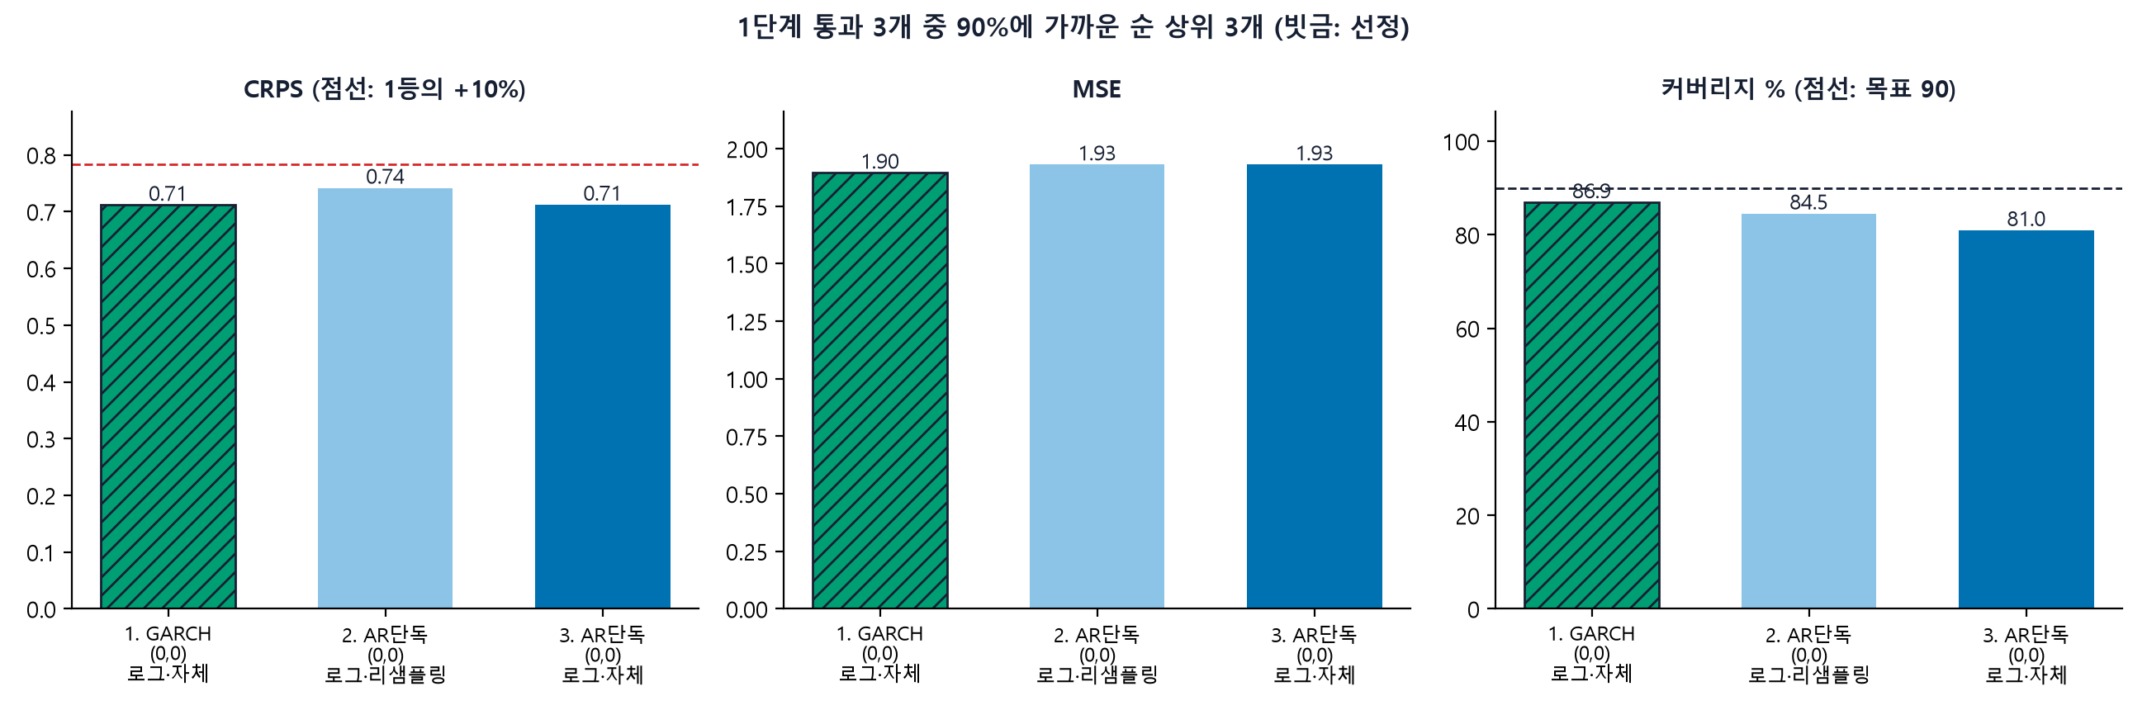
6. 모델 비교 결과
X5: 1단계 통과 조합과 선정 모델
● 선정 모델: GARCH (d, D) = (0, 0) 로그 스케일 자체 구간
- 선정 조합: CRPS 0.7116, MSE 1.895, 커버리지 86.9%
- CRPS 1등: GARCH (0, 0) 로그 자체 (CRPS 0.7116), 그 +10% 이내가 3개 / 전체 48개
- CRPS 1등과 선정이 같고 후보는 3개뿐이다 (로그 스케일이 선정됨)
결론: X5의 선정 모델은 GARCH·(0,0)·로그·자체
주요변수별 모델 선정
16

Slide 17
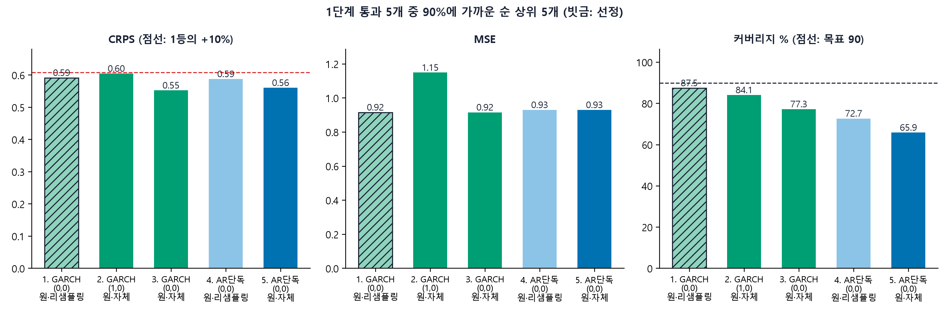
6. 모델 비교 결과
X4: 1단계 통과 조합과 선정 모델
● 선정 모델: GARCH (d, D) = (0, 0) 원 스케일 리샘플링 구간
- 선정 조합: CRPS 0.5918, MSE 0.916, 커버리지 87.5%
- CRPS 1등: GARCH (0, 0) 원 자체 (CRPS 0.5527), 그 +10% 이내가 5개 / 전체 24개
- 커버리지 87.5%로 후보 중 목표 90%에 가장 가깝다
결론: X4의 선정 모델은 GARCH·(0,0)·원·리샘플링
주요변수별 모델 선정
17

Slide 18
6. 모델 비교 결과
변수별 최종 선정
변수 | CRPS 1등 | 선정 | CRPS | MSE | 커버리지 | Crps 10% 개수
X3 | SV·(1,0) 원·자체 | GARCH·(1,0) 원·리샘플링 | 0.6228 | 1.067 | 84.1% | 13/48
X6 | AR단독·(0,1) 로그·자체 | SV·(1,0) 원·자체 | 0.2724 | 0.240 | 90.0% | 14/48
X2 | AR단독·(0,0) 원·자체 | AR단독·(0,0) 원·자체 | 0.5248 | 0.907 | 78.4% | 2/24
X1 | AR단독·(0,0) 원·자체 | GARCH·(0,0) 원·리샘플링 | 0.7453 | 1.545 | 82.1% | 6/24
X5 | GARCH·(0,0) 로그·자체 | GARCH·(0,0) 로그·자체 | 0.7116 | 1.895 | 86.9% | 3/48
X4 | GARCH·(0,0) 원·자체 | GARCH·(0,0) 원·리샘플링 | 0.5918 | 0.916 | 87.5% | 5/24
● 모델은 변수마다 갈리고 (AR단독 1, GARCH 4, SV 1) 상위 후보 간 CRPS 차이는 대부분 5% 이내다
● CRPS 1등과 선정이 같은 변수는 X2, X5 2개뿐 (나머지는 커버리지 기준으로 갈림)
결론: 선정은 6개 변수 모두 D=0이고, 모델과 구간 종류는 변수마다 다르다
주요변수별 모델 선정
18

Slide 19
7. 계절성 점검
수치 테스트: 6개 변수 모두 계절성 신호가 없다
변수 | ACF 시차4 (한계) | 분기 평균 F 검정 p | OCSB (계절 차분 필요) | CH (계절 차분 필요) | 신호 수 (위 4가지 중) | D=1 CRPS 변화
신호 기준 | |값| > 괄호 안 한계 | p < 0.05 | 1이면 신호 | 1이면 신호 | 4가지 중 해당 개수 | 신호 아님 (참고)
X3 | -0.23 (0.26) | 0.97 | 0 | 0 | 0 | +40%
X6 | 0.18 (0.25) | 0.18 | 0 | 0 | 0 | -4%
X2 | 0.19 (0.25) | 1.00 | 0 | 0 | 0 | +40%
X1 | -0.25 (0.26) | 0.97 | 0 | 0 | 0 | +30%
X5 | -0.02 (0.26) | 1.00 | 0 | 0 | 0 | +37%
X4 | 0.30 (0.25) | 0.99 | 0 | 0 | 1 | +34%
● 청록색 열 4개가 신호 수에 포함되는 검정이다(붉은 칸이 신호로 잡힌 값).
● 선정된 d로 차분한 시계열(d=1 변수는 1차 차분, d=0 변수는 수준 그대로)에서 본다.
● 4분기 합, 전년 대비 증가율, 비중이라 계절 패턴이 이미 상쇄된 것으로 본다
● X4만 ACF 시차 4가 한계를 조금 넘지만 나머지 세 테스트는 없다고 본다. 성능 선정(D=0)도 같은 결과로 6개 모두 일치
결론: 수치 테스트와 모델 선정이 모두 D=0으로 일치한다
주요변수별 모델 선정
19

Slide 20
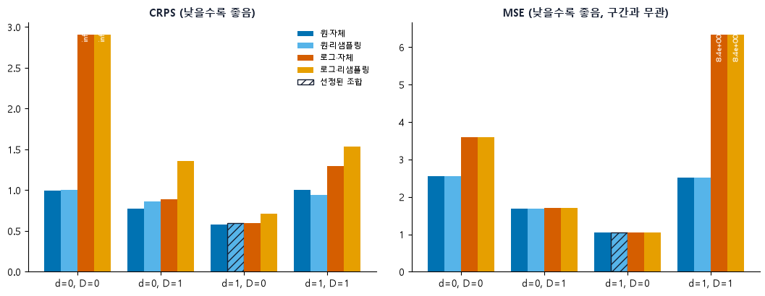
8. SV 안정성
SV는 d를 잘못 고르면 σ가 폭주한다
변수 (판정) | (d, D) = (0, 0)에서의 SV | d=0이 맞는가
X3 (d=1) | 로그 조합 CRPS 무한대(inf), 원 스케일도 후반 origin 구간 폭 12~15 | 맞지 않음 (단위근)
X6 (d=1) | 로그 2개 조합 CRPS 계산 불가 (발산) | 맞지 않음 (단위근)
X2, X1, X5, X4 | 발산 0개 (X1는 SV가 후보에 들기도 함) | 맞음 (d=0)
● 폭주는 단위근이 있는 변수에 d=0을 쓴 조합에서만 나타난다 -> 차분 판정이 이미 쓰지 말라고 한 조합
● σ에 상한 같은 안전장치를 더하지 않고, 발산 조합은 선정에서 제외하고 한계로 기록한다
(이미 phi 상한이 있고, 상한을 더하면
데이터 신뢰도 문제를 가린다)
그림: X3, SV의 (d, D)별 CRPS와 MSE (주황 계열 = 로그 스케일). (0,0) 로그 조합은 CRPS가 무한대(inf)로 폭주해 막대를 잘라 표시했다
결론: 폭주는 모델 문제가 아니라 d 선택의 신호이므로 추가 장치를 넣지 않는다
주요변수별 모델 선정
20

Slide 21
9. 보정 시험 (참고)
로그 점예측 보정(smearing) 실험
● 로그 스케일의 점예측 exp(μ)는 중앙값이라 기댓값 exp(μ + σ²/2)보다 낮다 (구간과 CRPS에는 영향 없음)
● smearing: 과거 오차의 exp(오차) 평균 S를 점예측에 곱해 기댓값으로 보정 (분포 가정 없음)
변수 (선정 구조) | 모델 | MSE 중앙값(기존) | MSE smearing | 변화
X3 (1,0) | AR단독 / GARCH / SV | 1.345 / 1.057 / 1.053 | 2.491 / 1.477 / 1.375 | +85% / +40% / +31%
X5 (0,0) | AR단독 / GARCH / SV | 1.930 / 1.895 / 2.531 | 2.391 / 2.108 / 4.007 | +24% / +11% / +58%
● 선정된 구조에서는 중앙값 점예측이 이미 거의 무편향이라 보정 계수 S(1.1~1.3)가 과대 예측을 만든다
● 차분을 하지 않은 구조(d=0)의 X3에서는 17~24% 개선되지만 선정 구조가 아니다
결론: 선정된 구조에서는 보정이 오히려 나빠져 도입하지 않는다
주요변수별 모델 선정
21

Slide 22
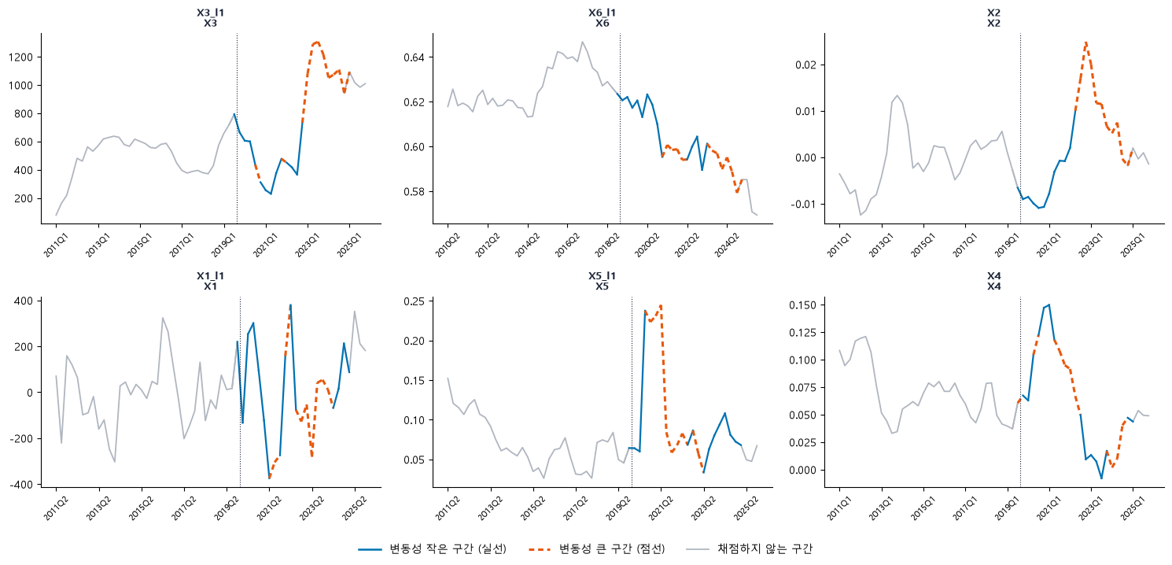
8. 변동성 민감도
변동성이 큰 구간은 어디인가
변동성 = 각 origin 직전 8분기 변화량의 표준편차, 변수마다 채점 origin 전체의 중앙값보다 크면 '큰 구간'.
주황 점선 = 그런 origin(그 origin의 훈련 마지막 분기에서 다음 분기까지의 선)
결론: 변동성이 큰 구간은 대체로 2020~2024년의 급등락 구간이다
주요변수별 모델 선정
22

Slide 23
8. 변동성 민감도
변동성이 큰 구간만 보면 선정이 달라진다
변수 | 전체 origin (훈련 끝 분기) | 변동성 큰 origin (훈련 끝 분기) | 전체 선정 | 변동성 큰 구간 선정 | 결과
X3 | 22개 (19Q3~24Q4) | 11개 (20Q3, 21Q4, 22Q4~24Q4) | GARCH·(1,0)·원·리샘플링 | SV·(1,0)·원·자체 | 다름
X6 | 25개 (18Q4~24Q4) | 12개 (21Q1~22Q1, 23Q2~24Q4) | SV·(1,0)·원·자체 | GARCH·(1,0)·로그·자체 | 다름
X2 | 22개 (19Q3~24Q4) | 11개 (22Q2~24Q4) | AR단독·(0,0)·원·자체 | AR단독·(0,0)·원·자체 | 같음
X1 | 21개 (19Q4~24Q4) | 10개 (21Q2~21Q3, 22Q1, 22Q3~24Q1) | GARCH·(0,0)·원·리샘플링 | AR단독·(0,0)·원·자체 | 다름
X5 | 21개 (19Q4~24Q4) | 10개 (20Q3~22Q2, 22Q4~23Q1) | GARCH·(0,0)·로그·자체 | GARCH·(0,0)·로그·자체 | 같음
X4 | 22개 (19Q3~24Q4) | 11개 (19Q3, 20Q2, 21Q2~22Q2, 23Q4~24Q3) | GARCH·(0,0)·원·리샘플링 | GARCH·(1,0)·원·자체 | 다름
● 6개 중 4개의 선정 조합이 바뀐다. 다만 (d, D)는 X4(d=0에서 d=1로)을 빼고 같고, 나머지는 모델이나 구간 종류가 바뀌는 정도다
● 큰 구간은 변수마다 origin이 10~12개뿐이라 선정이 불안정한 영향이 크다
● 각 origin은 데이터 시작(11Q1, 11Q2, 10Q2)부터 '훈련 끝 분기'까지로 적합하고 그다음 4분기를 예측해 채점한다. 표의 분기는 훈련 끝 분기다
결론: (d, D) 구조는 안정적이지만 모델과 구간 종류의 선정은 변동성 구간에 민감하다
주요변수별 모델 선정
23

Slide 24
10. 한계
한계와 남은 일
● 한계
- d를 전체 데이터로 정해 d=1 변수(X3, X6)에 백테스트 낙관 편향이 있을 수 있다
- 평균식이 AR로 제한된다 (GARCH와 SV가 MA를 지원하지 않음).
4분기 합과 전년 대비 증가율은 구성상 MA 구조가 생길 수 있다
- 표본이 59~63개라 단위근, 계절성 검정의 검정력이 낮다. '계절성 없음'은 '있다는 증거가 없음'이다
- 로그 스케일의 점예측은 중앙값이다 (구간과 CRPS에는 영향 없음)
- 변동성이 큰 구간(변수마다 origin 10~12개)만으로 다시 선정하면 6개 중 4개의 선정 조합이 바뀐다
((d, D)는 X4을 빼고 같음). 선정 모델은 변동성 구간에 민감하다
- 선정이 채점 구간 전체의 결과로 이뤄졌고 발표 시차와 데이터 수정은 반영하지 않았다 (점수가 낙관적일 수 있음)
● 남은 일
- 변수별 선정 모델을 가격 시나리오 계산에 반영할지 결정
주요변수별 모델 선정
24

